Slide 1
პროექციული მეთოდები მომხმარებლის ფსიქოლოგიაში

Slide 2
პროექციული მეთოდების უპირატესობანი
ლინგვისტური - ჩვენი ვერბალური კომუნიკაციის საშუალების არასრულყოფილებაში ვლინდება
ფსიქოლოგიური - სიღრმისეული ფსიქოლოგიის შეხედულების მიხედვით ადამიანის ქცევის მოტივები ხშირად გაუცნობიერებლად არსებობს
სოციალური სასურველობის მოხსნა

Slide 3
პროექციული მეთოდები
სიტყვიერი ასოციაციები
წინადადების დასრულება
შეკითხვები "მესამე პირში"
"ღრუბლიანი" ნახატები
პერსონიფიკაცია
სტერეოტიპები
როლების გათამაშება
ნახატები და „ფსიქონახატები“
კოლაჟი
პლანეტები

Slide 4
სიტყვიერი ასოციაციები - თავისუფალი - მიმართული -top of mind
ტექნიკა: სატესტო და ნეიტრალური სიტყვები
მნიშვნელოვანია:
დროის აღრიცხვა - ლატენტური პერიოდი
ასოციაციის აღმოცენების სიხშირე;
იმ რესპონდენტთა წილი, რომლებიც მოცემულ დროში ვერ რეაგირებდნენ

Slide 5
ყურადღება!

Slide 6
ლუდი

Slide 7
ბანკი

Slide 8
აფთიაქი

Slide 9
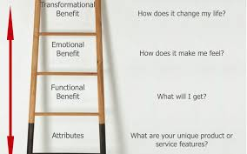
„ლედერინგი’’, როგორც მოტივაციის საკვლევი ტექნიკა. ზოგადი სქემა

Slide 10
„ლედერინგი“ როგორც მოტივაციის საკვლევი ტექნიკა
Notes:
როცა გრძნობ სიამოვნებას, კიდევ რას გრძნობ ხოლმე ამასთან ერთად, რატომ არის მნიშვნ. სიამოვნების განცდა, რა ღირებულ აქვს ამ განცდას... ეძებ ხოლმე სიამოვნ. მიღებ. თუ გადადის ბედნ, რა მნიშვ. აქვს ბედნ, რა არის რა განიჭებს ხოლმე ბედნერეი.

Slide 11
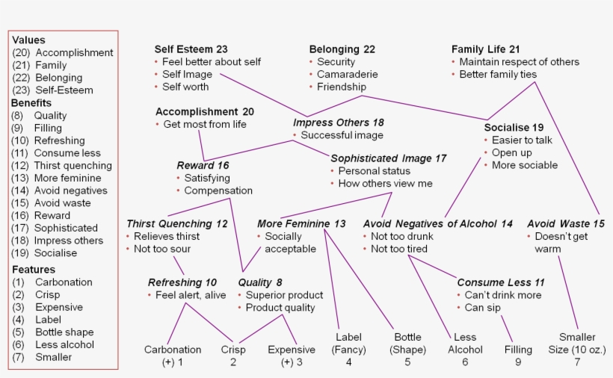
„ლედერინგი’’, როგორც მოტივაციის საკვლევი ტექნიკა და შედეგების დამუშავება. ინტერვიუს მაგალითი
https://www.youtube.com/watch?v=G0zuEtvnIAY
Notes:
რა თვისებები აქვს - გაზიანობა მომწ. რატომ მოგწონს გაზიანი პროდ.? - მაცოცხლებელი. რატომ მოგწონს მაცოცხ. რა ემოცი გაქვს კიდევ? - წყურვილს მიკლავს/მაკმაყოფილებს... რა მნიშვნ აქვს ხოლმე შენთვის ცხოვრებაში, როცა რაღაცას იკმაყოფ, რატომაა მნიშვნ. რომ წყურ. დაიკმ? - მეტი მივიღო ცხოვრებისაგან? - მეტს ვიღებ ცხოვრებისაგან. რატომაა მნიშვნელოვანი რომ მეტი მიიღო ცხოვრებისაგან, რას გრძნობ ამ დროს, როცა მეტს იღებ, ყველაფერს იღებ, რაც გჭირდება? - უკეთესად ვგრძნობ თავს. რას ნიშნავს შენთვის როცა თავს უკეთესად გრძნობ? როდის გეუფლება ეს განცდა? რას უკავშირდება კიდევ ეს განცდა. - თავდაჯერებული ვარ, თვითკმაყოფილი (თუ არ ვღელავ, არ ვშფოთავ..გადავაკეთოთ...ის ადამიანები, რომლებიც კარგად გრძნობენ თავს, როგორები არიან....

Slide 12
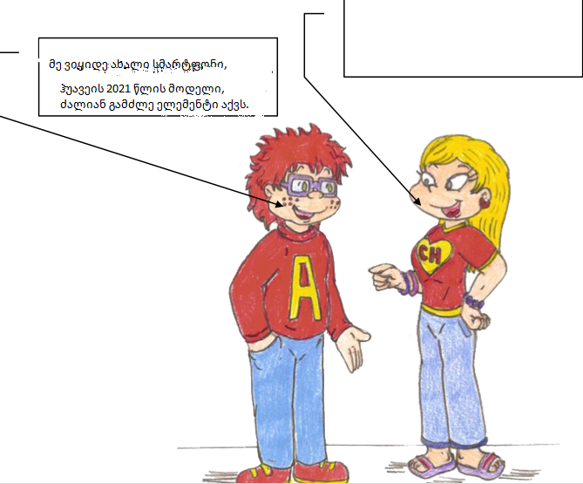
ღრუბლიანი ნახატები
კითხვები მესამე პირში:
როგორ ფიქრობ ქართველი სტუდენტების უმრავლესობა როგორი ტიპის კაფეს აირჩევს დაბადების დღის ჩასატარებლად?
ეს გოგონა რა პროდუქტს ირჩევს და რატომ?

Slide 13
წინადადების დასრულება
ნიმუში: კითხვები და რესპოდენტის მიერ შევსებული პასუხები

Slide 14
პერსონიფიკაცია. კითხვები მეთოდისათვის პერსონიფიკაცია
ქალია თუ კაცი?
ახალგაზრდა თუ ასაკიანი? მითხარით ასაკი
როგორ გამოიყურება?
რა აცვია? ფეხსაცმელი? ქუდი? აქსესუარები? ჩანთა?
სიარულის როგორი მანერა აქვს?
სად ცხოვრობს? როგორი სახლი აქვს?
სად მუშაობს? როგორი სამუშაო აქვს?
რისი კეთება უყვარს? ჰობი რა არის?
როგორ ერთობა? სად ერთობა?
ვინ არიან მისი მეგობრები?
რა პიროვნული თვისებები აქვს?

Slide 15
პლანეტები. კითხვები მეთოდისათვის „პლანეტები“
VAK
Visual
Audio
Kinesthetic
როგორია ეს პლანეტა?
როგორი ხალხი ცხოვრობს მასზე?
როგორ აცვიათ?
როგორ გამოიყურებიან?
შენობები როგორია?
ქუჩები როგორია?
რა ხმები გესმით?
რაიმე სურნელი თუა?
როგორ გრძნობთ თავს ამ პლანეტაზე?
როგორ დაგხვდნენ პლანეტაზე მცხოვრები ადამიანები?
რის შესახებ გესაუბრებიან?
გინდათ იცხოვროთ ამ პლანეტაზე?
რომ გთხოვონ, რომ დარჩეთ, რას უპასუხებთ

